Slide 1
CONFERENZE LINCEE PER LA SCUOLA
Intersezioni. Architetture grammaticali e architetture testuali
Prof.ssa Ferrari Angela
Data 07/11/2023
https://linceiscuola.it

Slide 2
Architettura semantica del testo: unità, gerarchie, connessioni

Slide 3
Architettura semantica del testo: unità, gerarchie, connessioni
Unità
movimento testuale
enunciato
unità informativa
Piani di strutturazione del testo
tematico-referenziale
logico-argomentativo
enunciativo-polifonico

Slide 4
Un esempio
1. Ha alle spalle una ventina d’anni di pesante gavetta politica ed è l’unica donna attraente che militava in Forza Italia di cui non si è mai chiacchierato e alla quale non è mai stata attribuita una qualche liason [sic] con Silvio Berlusconi. 2. Eppure Beatrice Lorenzin, classe 1971, deputata del Nuovo centrodestra, madre di due gemelli, Francesco e Lavinia, ministra della salute dal 2013, non è mai piaciuta troppo alle donne di sinistra. 3. Colpa di alcune sue gaffes, come quella della campagna a favore della fertilità, che colpevolizzava chi non ha avuto o non ha voluto avere figli. 4. E colpa anche di sue certe prese di posizione. 5. L’offensiva contro l’utero in affitto, da lei considerato addirittura un reato da punire. 6. O la contrarietà alla stepchild adoption, tema, questo, su cui ha avuto un duro scontro con Monica Cirinnà, madrina delle “Unioni civili”. 7. Ma Lorenzin, nonostante le polemiche e gli errori, piace molto ai medici che non indossano la casacca politica sopra il camice.
(Io Donna, 14 febbraio 2017)

Slide 5
Punteggiatura Due funzioni comunicative 1. Interazione illocutiva 2. Strutturazione semantica del testo

Slide 6
Punteggiatura e prosodia

Slide 7
Punteggiatura e sintassi

Slide 8
Punteggiatura e sintassi
La punteggiatura invitata (non regole, ma regolarità)
La punteggiatura facoltativa
La punteggiatura antisintattica/creativa

Slide 9
Punteggiatura, tipi di testo, generi testuali

Slide 10
A modo di esemplificazione Il caso del punto e il caso della virgola

Slide 11
Il punto. Usi standard
1. Ha alle spalle una ventina d’anni di pesante gavetta politica ed è l’unica donna attraente che militava in Forza Italia di cui non si è mai chiacchierato e alla quale non è mai stata attribuita una qualche liason [sic] con Silvio Berlusconi. 2. Eppure Beatrice Lorenzin, classe 1971, deputata del Nuovo centrodestra, madre di due gemelli, Francesco e Lavinia, ministra della salute dal 2013, non è mai piaciuta troppo alle donne di sinistra. 3. Colpa di alcune sue gaffes, come quella della campagna a favore della fertilità, che colpevolizzava chi non ha avuto o non ha voluto avere figli. 4. E colpa anche di sue certe prese di posizione. 5. L’offensiva contro l’utero in affitto, da lei considerato addirittura un reato da punire. 6. O la contrarietà alla stepchild adoption, tema, questo, su cui ha avuto un duro scontro con Monica Cirinnà, madrina delle “Unioni civili”. 7. Ma Lorenzin, nonostante le polemiche e gli errori, piace molto ai medici che non indossano la casacca politica sopra il camice.
(Io Donna, 14 febbraio 2017)

Slide 12
Il punto. Usi antisintattici/creativi
Scese le scale fino alla fontana di pietra davanti al portone d’entrata. E corse. Filò via veloce tra la ghiaia e attraverso le siepi, i pugni stretti e le gambe sottili contro il vento caldo e polveroso. (Missiroli, Senza coda)
La controllava, così almeno diceva, da quando aveva cominciato ad andare al mare con certi ragazzi più grandi, certi elementi che gli ispiravano nessuna fiducia. Che fumavano, che di sicuro si facevano anche le canne. (Avallone, Acciaio)
Sarebbe stato orribile. Sorpassato da una femmina. Cicciona. (Ammaniti, Io non ho paura)
Dal punto di vista di père Foucauld, la cosa che più conta di un viaggio è non smettere di viaggiare. Così scrive: “Non cedere alla tentazione di fermarsi è ciò che dà senso all’andare, ciò che lo rende veramente utile e veramente bello. Agli occhi di Dio, agli occhi dell’Universo, agli occhi di chi incontri nel cammino”. (Maggiani, Il viaggiatore notturno)
Primo era Antonio. Come sempre. (Ammaniti, Io non ho paura)

Slide 13
La virgola La virgola che apre e che chiude, e la virgola seriale (la virgola doppia e la virgola semplice)

Slide 14
La virgola invitata dalla sintassi
Cosa poteva saperne Tommaso, che da poco aveva compiuto un anno, delle nuvole nere che opprimevano il cuore di sua madre? (Corriere della Sera, 8 febbraio 1998)
Ma Lorenzin, nonostante le polemiche e gli errori, piace molto ai medici che non indossano la casacca politica sopra il camice. (Io donna, 4 febbraio 2017)

Slide 15
La virgola facoltativa
Io ho conosciuto dei tipi che se sono innamorati scappano. Oppure quelli che hanno ancora la fissa della mamma, a quarant’anni. (Rossana Campo, in Ferrari, 2003, p. 108)
Ecco perché i corsi della Singularity University hanno un successo crescente, anche in Italia: questo think tank americano ha appena aperto a Roma (era già a Milano), «per aiutare persone, governi e aziende a comprendere le tecnologie più innovative. [...]» (l’Espresso, 28 agosto 2016)

Slide 16
La virgola antisintattica/creativa
I narratori continuano a narrare e i poeti a poetare, ma sentendosi, credo, quasi dei relitti. Salvo nei casi, deplorevoli, in cui riescono ad attirare l’attenzione facendosi imbonitori e giullari [...]. (in Ferrari, 2003, p. 120)
Coi pochi colleghi che invitava a casa discuteva quasi solo di politica, e finiva sempre per litigare. (Cognetti, Le otto montagne)
Siamo passati oltre il punto preciso in cui mi ero baciato con una ragazza a sedici anni, per ore. (De Carlo, Mare delle verità)
Quella notte, per la prima volta, Maurizio non si addormenta abbracciato a Stella. Lei resta fino all’alba davanti al computer e lui si rigira nel letto, insonne. (Venturi, Tanto cielo per niente)
Mentre gli squilli del telefono cominciavano a dare ritmo foga frenesia a una vergogna fino a un paio di secondi prima inconcepibile, Leo, al colmo dello smarrimento, sentì che quel pasto era l’ultimo che i suoi cari gli avrebbero concesso. (Piperno, Persecuzione)

Slide 17
Uno sguardo a una grammatica recente della Svizzera italiana

Slide 18
A. Moretti/N. Selvitella/N. Cannavò, Per fare il punto. Un manuale di riflessione sulla lingua in prospettiva valenziale, Pregassona, Fontana Print SA, 2022
Sintassi: la struttura della frase
La frase semplice
I sintagmi
La subordinazione
La coordinazione
Morfologia: la forma delle parole
Le classi di parole
Il verbo
Il nome
Il determinante
L’aggettivo qualificativo
La preposizione
Il pronome
L’avverbio
La congiunzione
L’interiezione

Slide 19
La sintassi: la struttura della frase
La frase semplice
Che c’è una frase
Il verbo e la sua valenza – la frase nucleare
Il predicato nominale
Le espansioni
La costruzione passive
La costruzione riflessiva
Diversi tipi di frase
I sintagmi
Che cos’è un sintagma
I costituenti immediati della frase: sintagma nominale e sintagma verbale
Il sintagma nominale
Il sintagma preposizionale
Il sintagma aggettivale
Il sintagma avverbiale
La coordinazione tra sintagmi

Slide 20
La sintassi: la struttura della frase
La subordinazione
Che cos’è la subordinazione
Le subordinate argomentali (o completive)
Le subordinate extranucleari (espansioni frasali)
Le relative
La struttura della frase complessa: i gradi delle subordinate
La coordinazione
Che cos’è la coordinazione
Quali frasi si possono coordinare
I valori della coordinazione
Coordinazione, giustapposizione e avverbi testuali
L’ordine dei costituenti e la punteggiatura

Slide 23
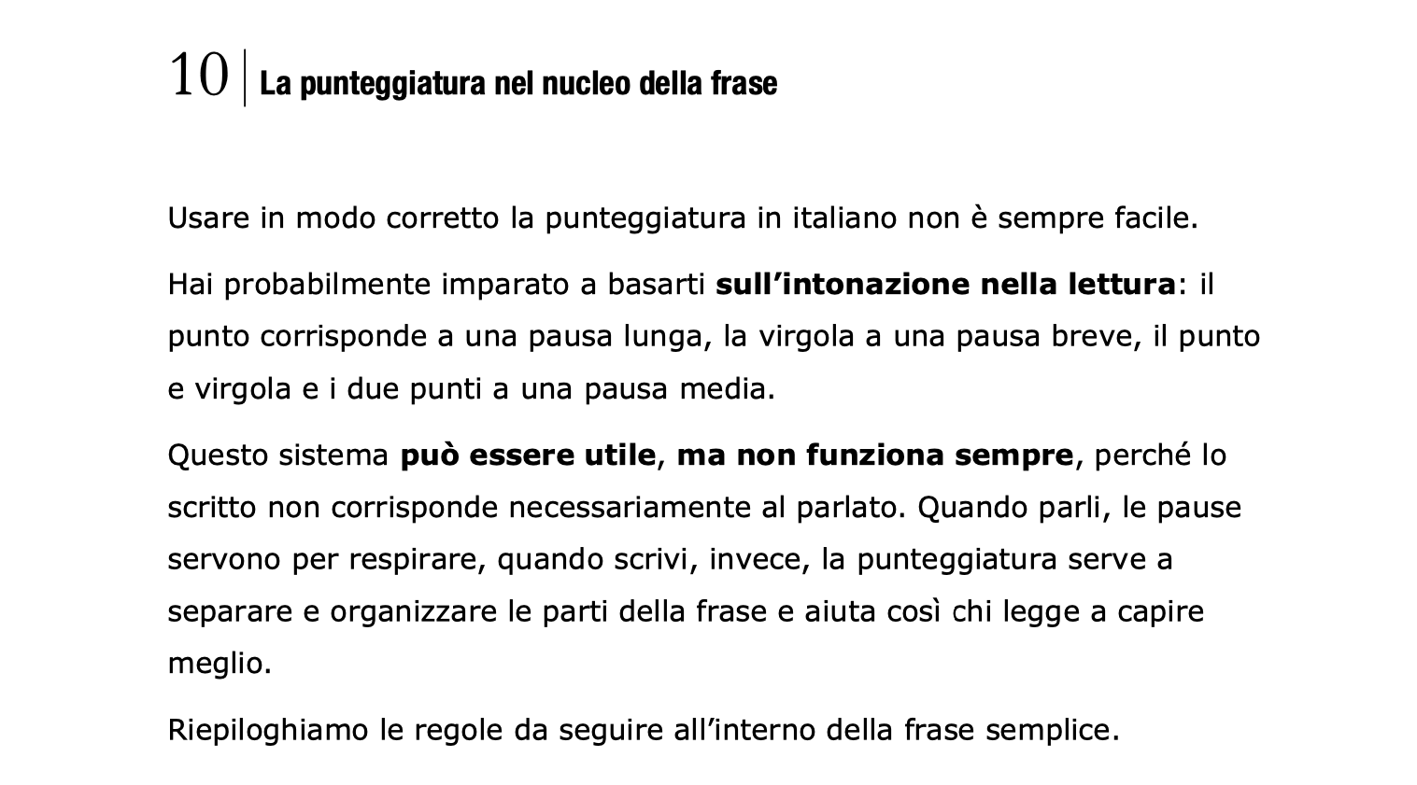

Slide 24
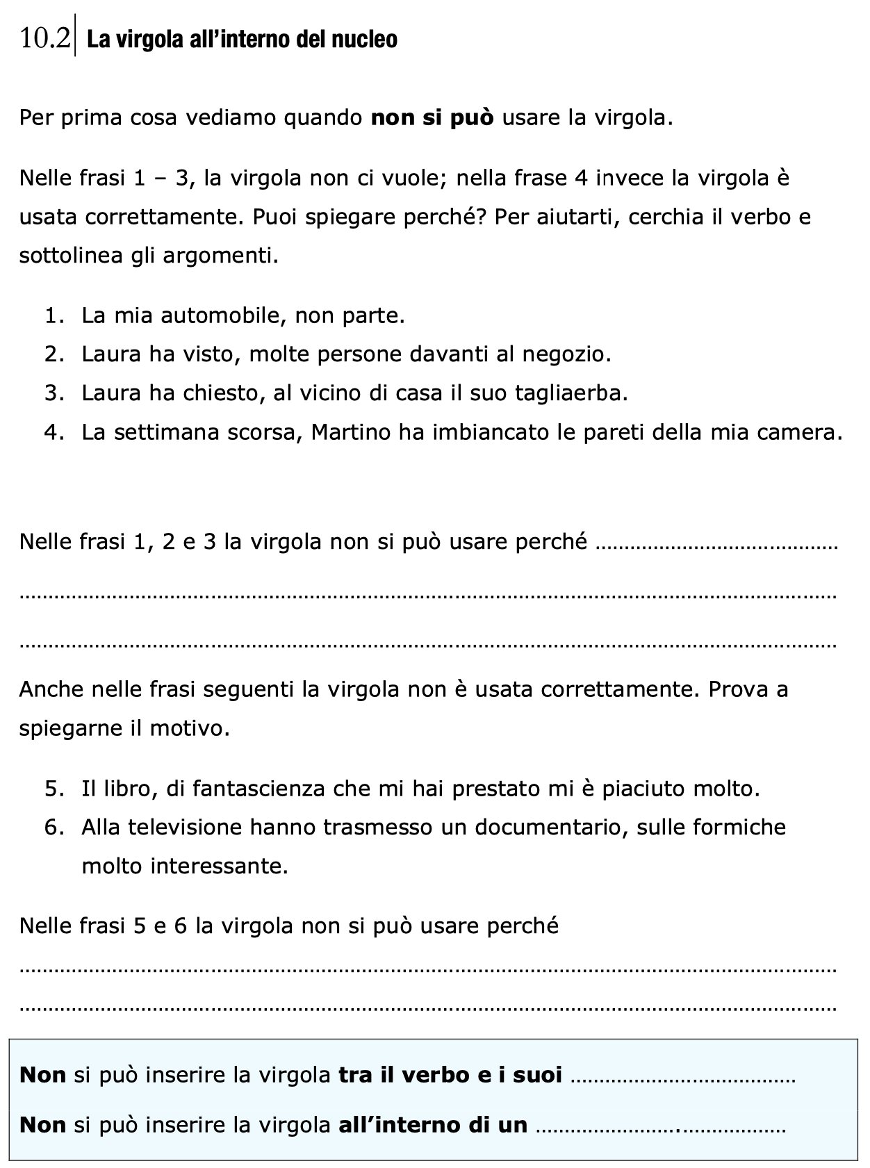

Slide 25
Le schede sul testo, prima media
1. Che cos’è il testo
2. Com’è fatto un testo
3. L’enunciato
4. Il paragrafo
5. I tempi base della narrazione
6. I tempi che fanno riferimento ad altri tempi
7. Altri tempi nella narrazione al passato
8. Le indicazioni di tempo
9. Le catene di parole
10. Altri anelli particolari
10a Lessico_iperonimi
10b Lessico_sinonimi
10c Lessico_le perifrasi
11. Da enunciato a enunciato
12. La punteggiatura: riassunto

Slide 26
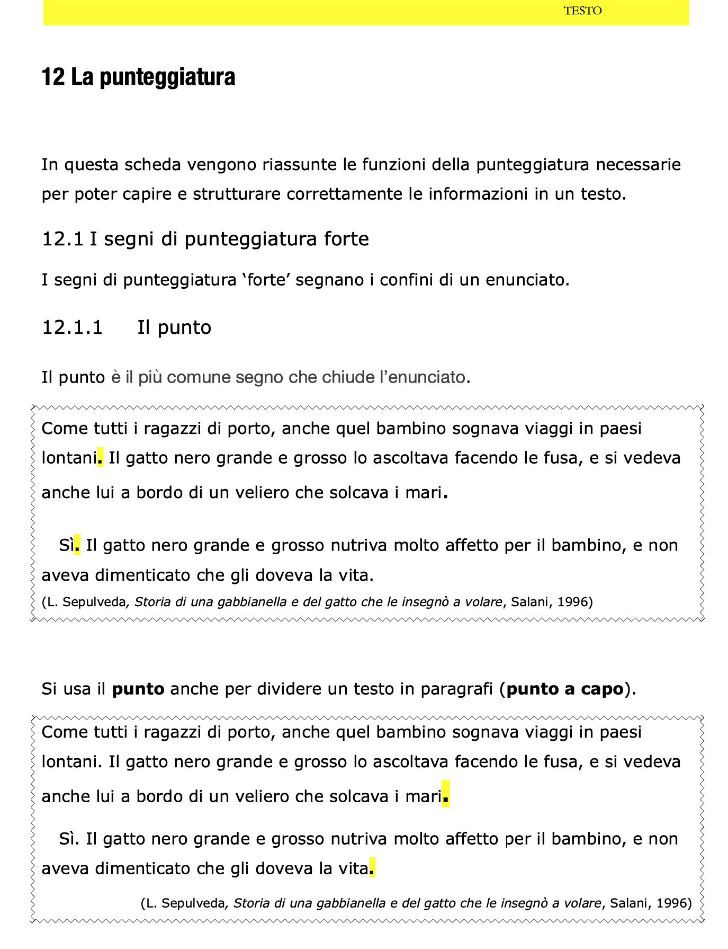

Slide 27
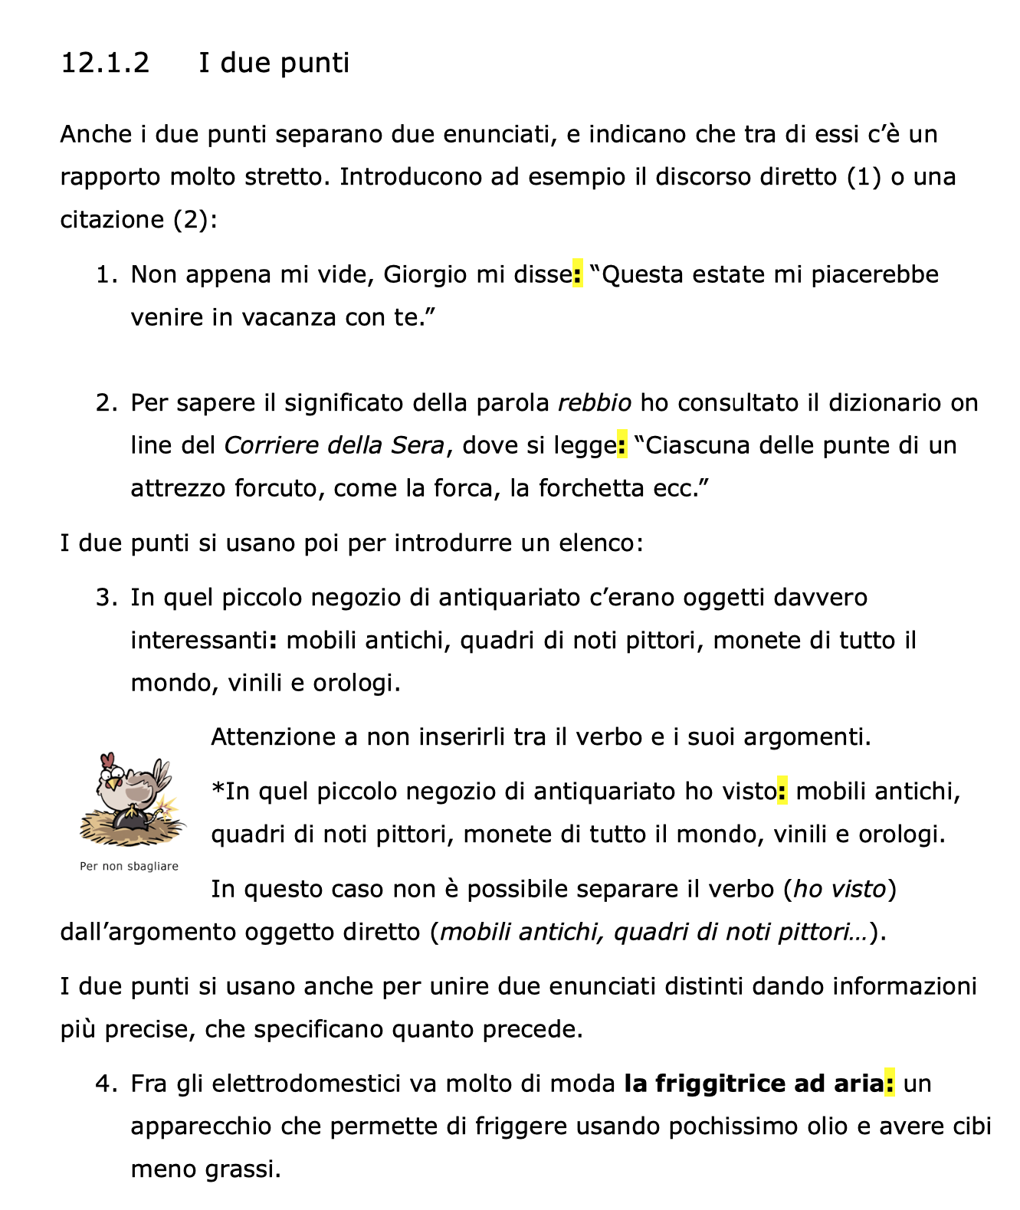

Slide 28
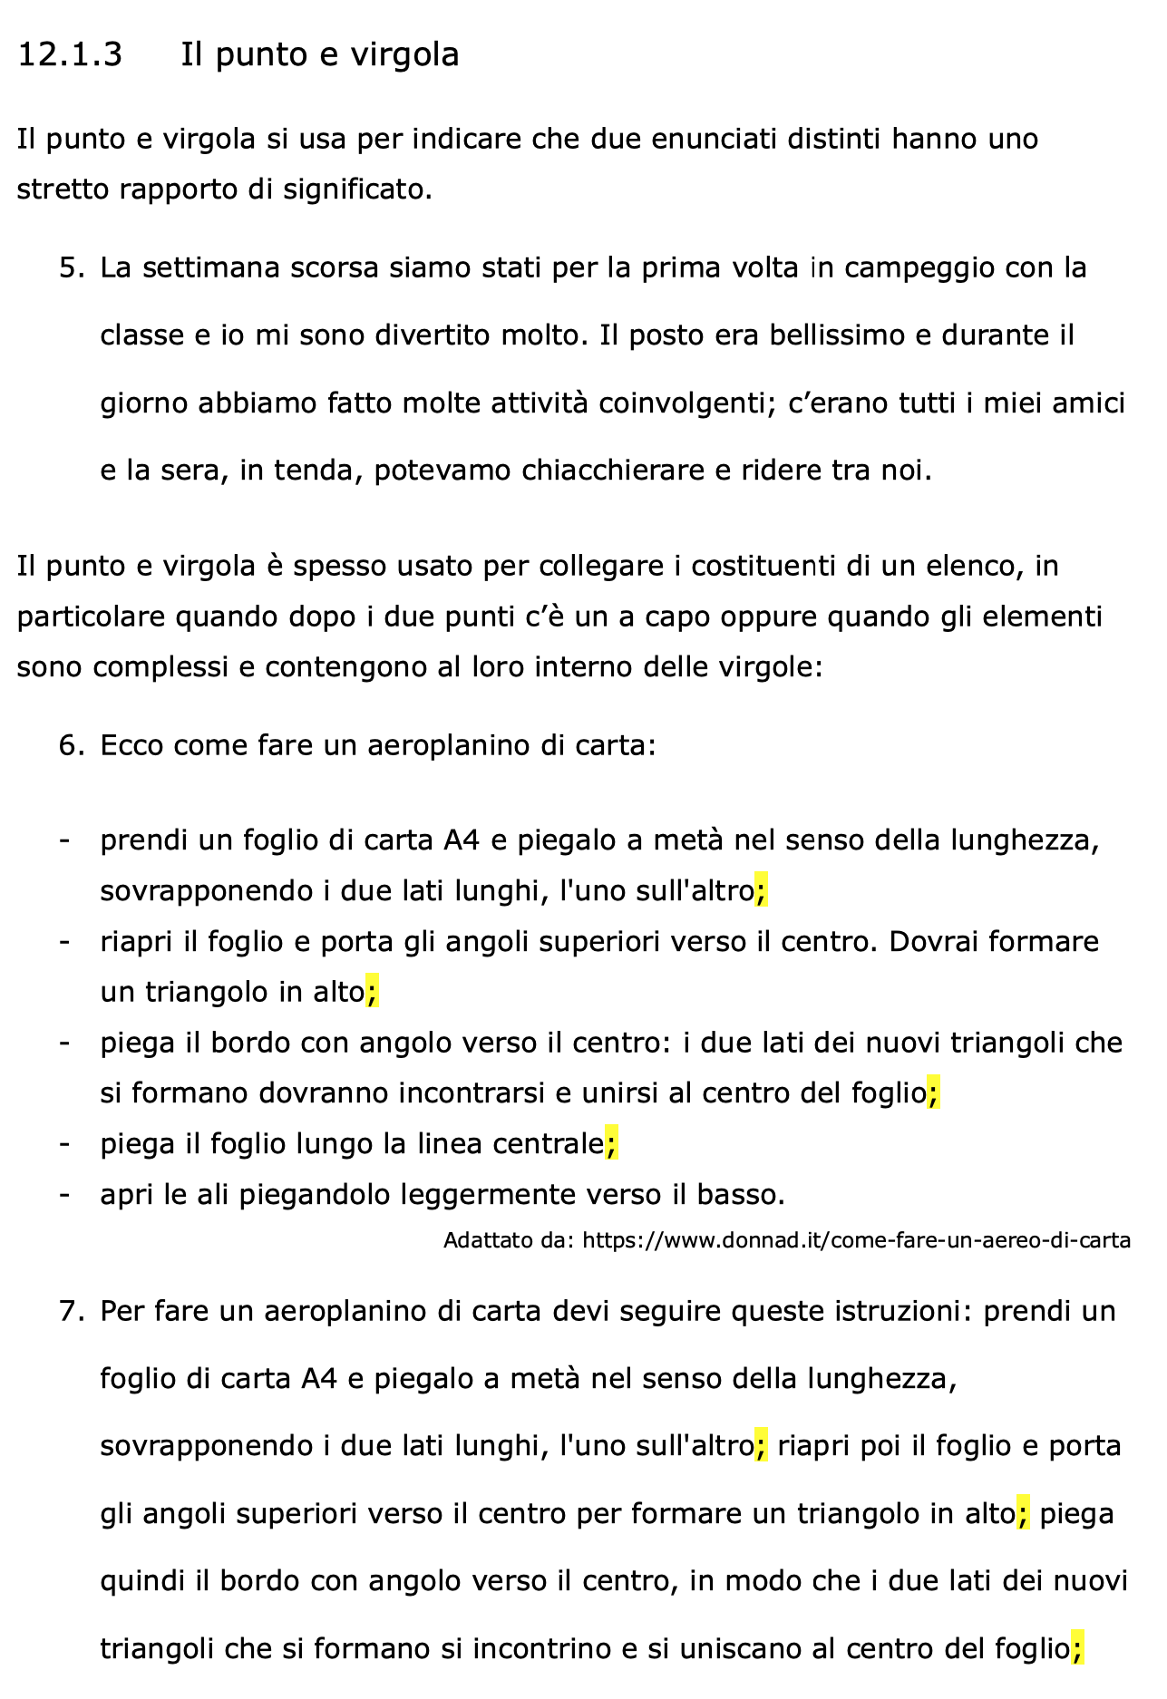

Slide 29
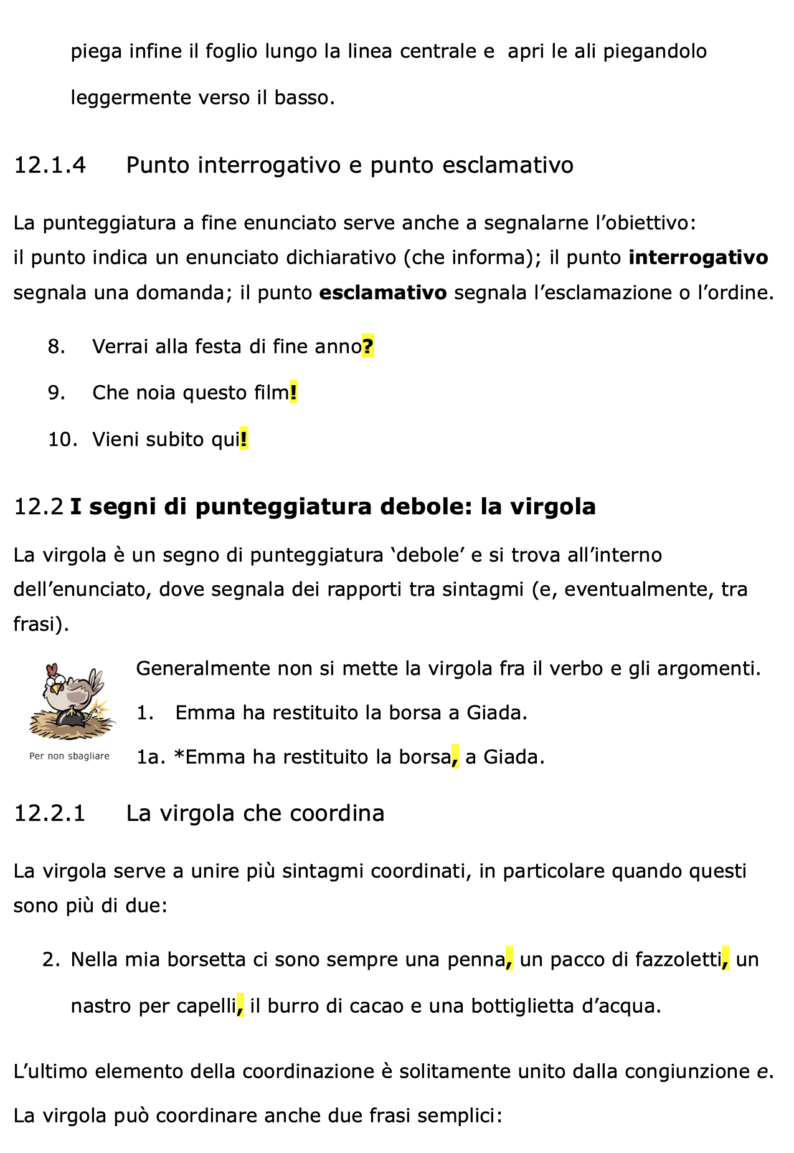

Slide 30
